Slide 1
A Geotechnical Engineer in Indonesia
Laurie Wesley, University of Auckland

Slide 2
My CV:
March, 1960 to September, 1963:
Pegawai negeri pada Lembaga Penyelidikan Tanah dan Jalan (DPUT) di Bandung. (dalam rangka New Zealand Volunteer Graduate Scheme)
September, 1963 to September, 1968:
Ministry of Works, New Zealand.
Sept, 1968 to Sept 1972: diperbantukan kepada Lembaga Penyelidikan Masalah Tanah dan Jalan, Bandung
Sept 1972 to Sept 1975:
PhD dibawah bimbingan Professor Bishop di Imperial College, London
Sept, 1975, to August, 1985:
Consulting Company Tonkin and Taylor, Auckland, New Zealand
August, 1985 to December, 2005:
Lecturer pada University of Auckland, New Zealand
2006 – sampai sekarang: Pension and part time lecturing and consulting

Slide 3
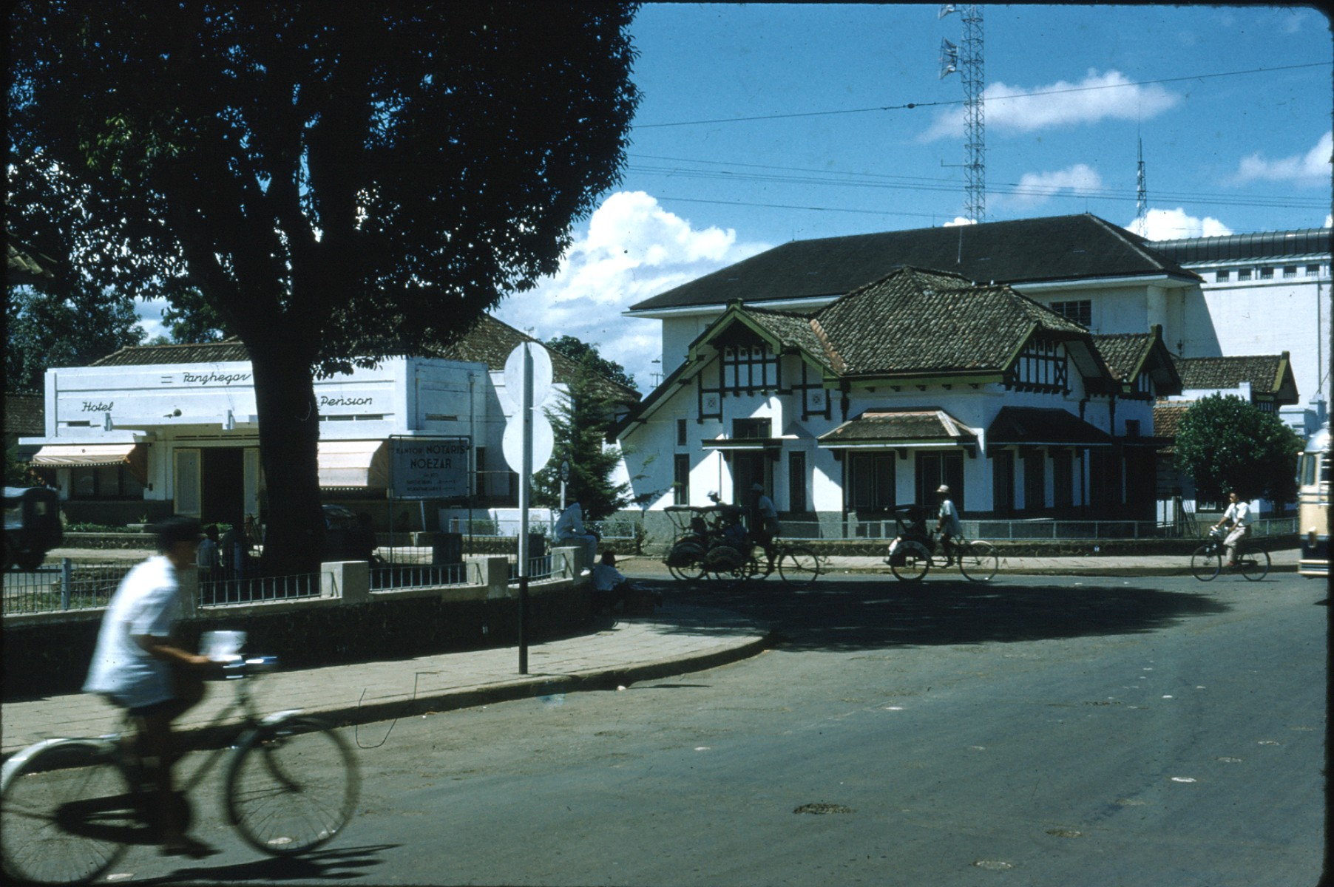
Hotel Panghegar, (Van Hengel): My first home in Bandung, 1960

Slide 4
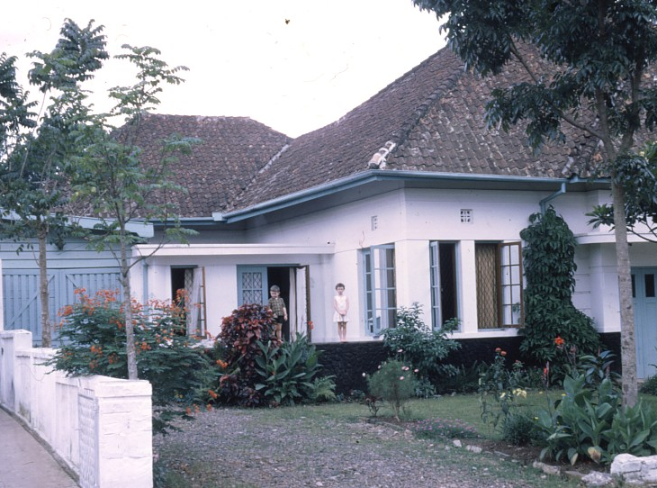
Rumah kami di Jl Rangga Malela 4A, 1968-1972

Slide 5
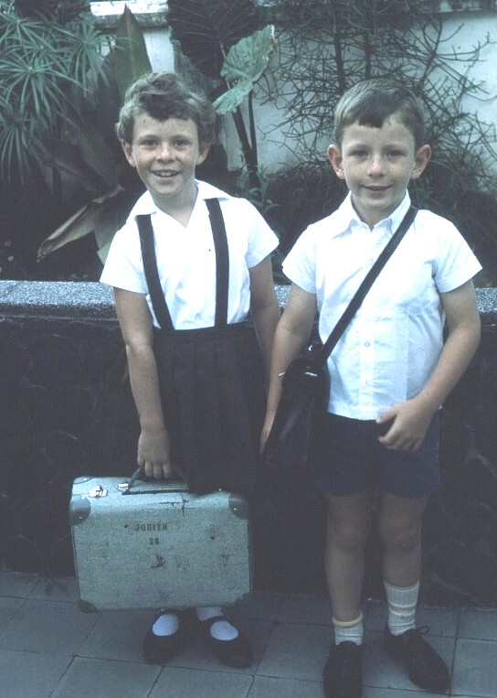
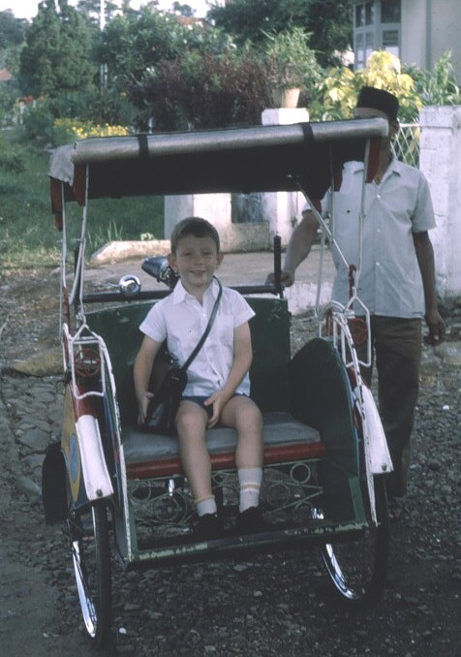
Anak kami ke sekolah di Bandung, 1970
– Judith ke Santa Angela, Graham ke Taruna Bakti

Slide 6
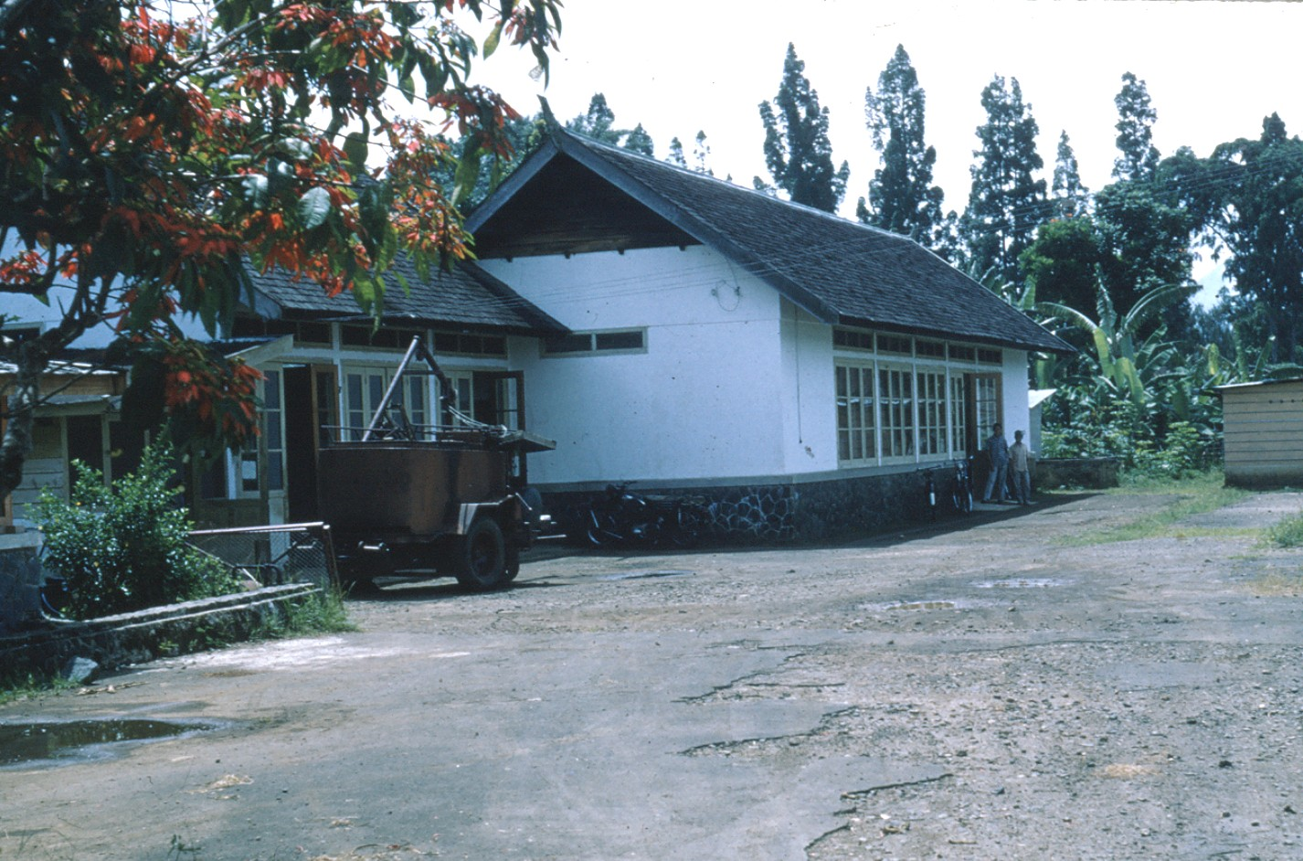
Lembaga Penjelidikan Tanah dan Djalan (LPTD) tahun 1960

Slide 7
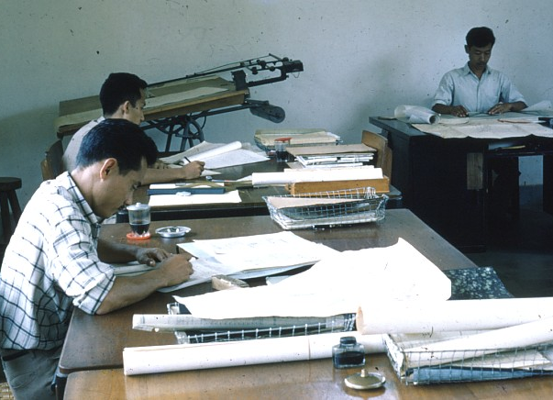
Kawan-kawan saya sekantor di Balai Penjelidikan Tanah dan Djalan (BPTD) di Bandung (1960)

Slide 8
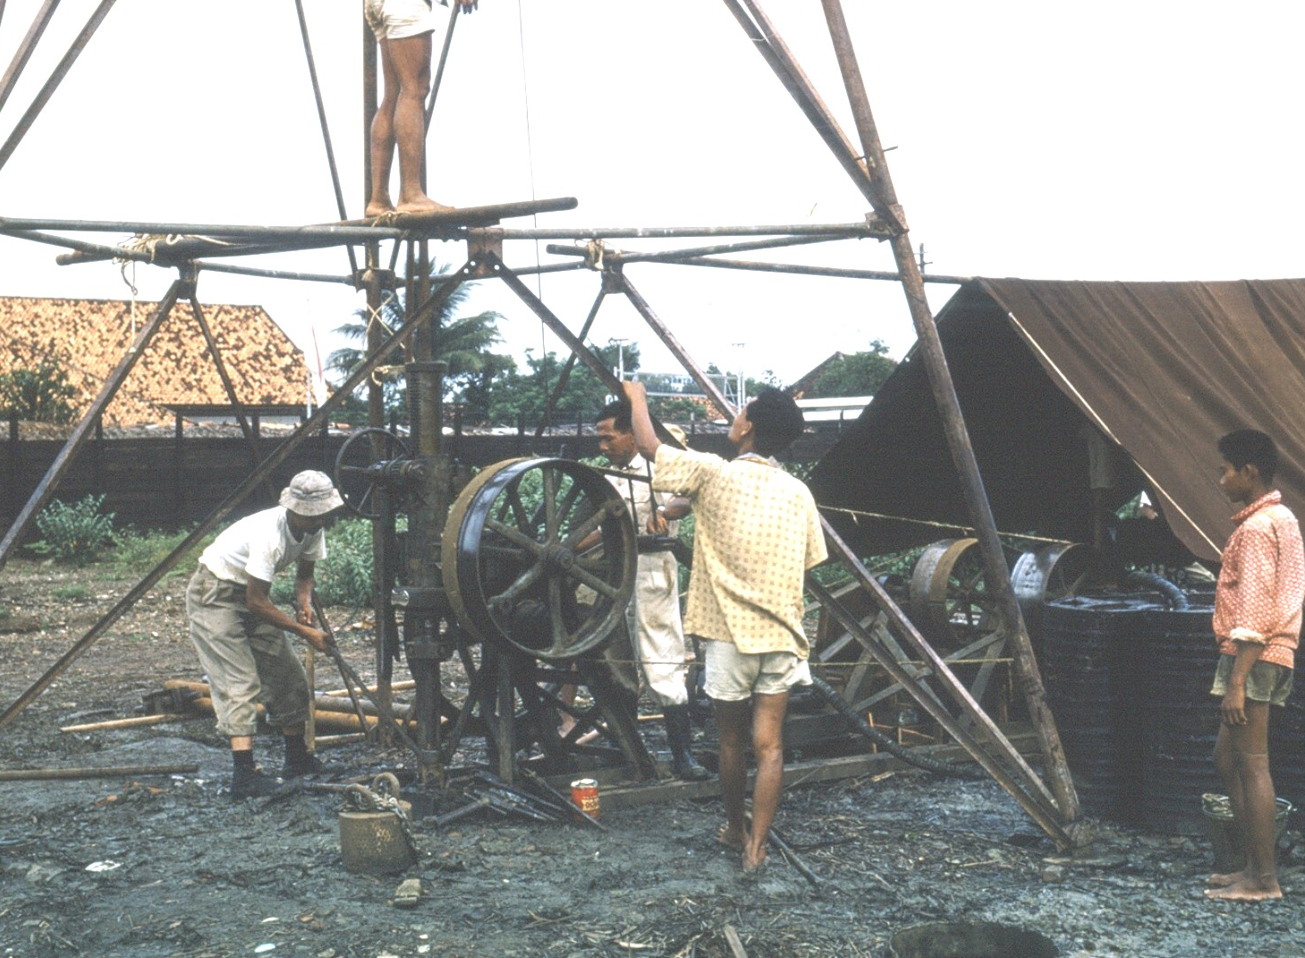
Penyelidikan tanah (rotary drilling) untuk kedutaan besar Australia, di Jakarta (1962)

Slide 9
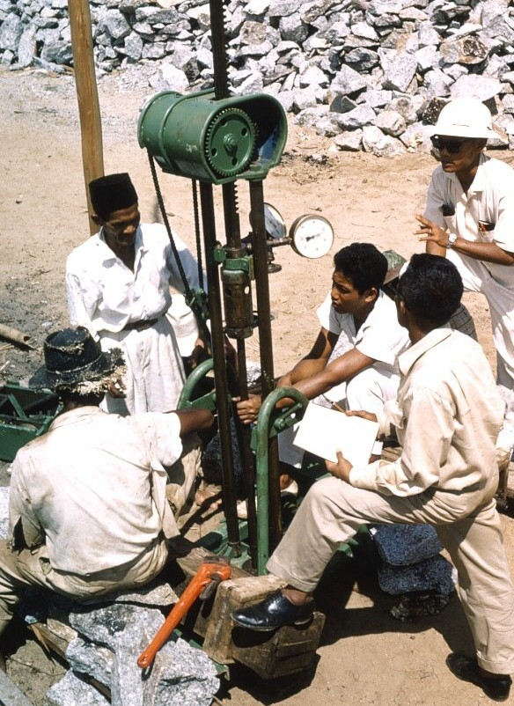
Uji sondir untuk Jembatan Musi di Palembang, 1960.
Pada waktu itu alat sondir hampir belum dipakai di luar negeri Belanda, terkecuali di Indonesia
Di New Zealand belum ada sama sekali

Slide 10
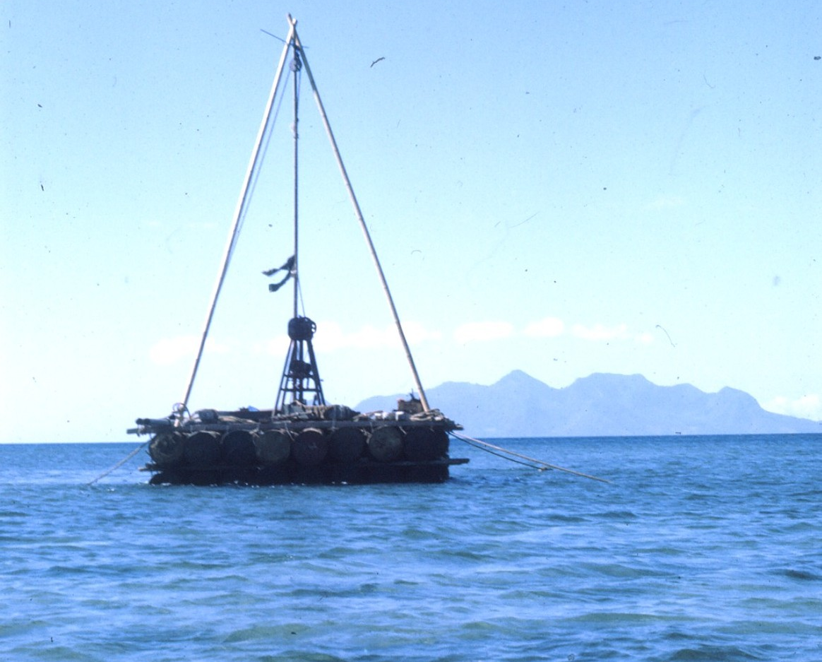
Uji sondir (CPT), untuk perbaikan pelabuhan, di Maumere, Pulau Flores, 1970

Slide 11
Keterangan Singkat Tentang Perkembangan Alat Sondir
Alat sondir diperkembangkan di negeri Belanda pada tahun 1930an. Orang Belanda yang memimpin perkembangannya adalah Ir A S Keverling Buisman, seorang pelopor terkemuka dalam bidang mekanika tanah di negeri Belanda.
Pada tahun 1939 Professor Buisman berangkat ke Indonesia (Dutch East Indies, waktu itu) untuk bertugas selama satu tahun di “de Technische Hoogeschool te Bandung (THB)”, yang kemudian menjadi Institut Teknologi Bandung (ITB). Akibat terjadinya Perang Dunia kedua, Professor Buisman tidak sampai kembali ke negeri Belanda. Beliau meninggal dunia di tempat tahanan Jepang pada tahun 1944. Usianya masih mudah, yaitu baru 54 tahun. Tempat kuburan beliau ada di Bandung.
Selain Professor Buisman yang bertugas di Indonesia, ada juga Professor HKSP Begemann, yang bertugas di Bandung setelah Perang Dunia, yaitu pada tahun 1949 -1950an. Seperti halnya nama Buisman, nama Begemann juga terkait erat dengan perkembangan alat sondir, khususnya ujung alat yang disebut bikonis.

Slide 12
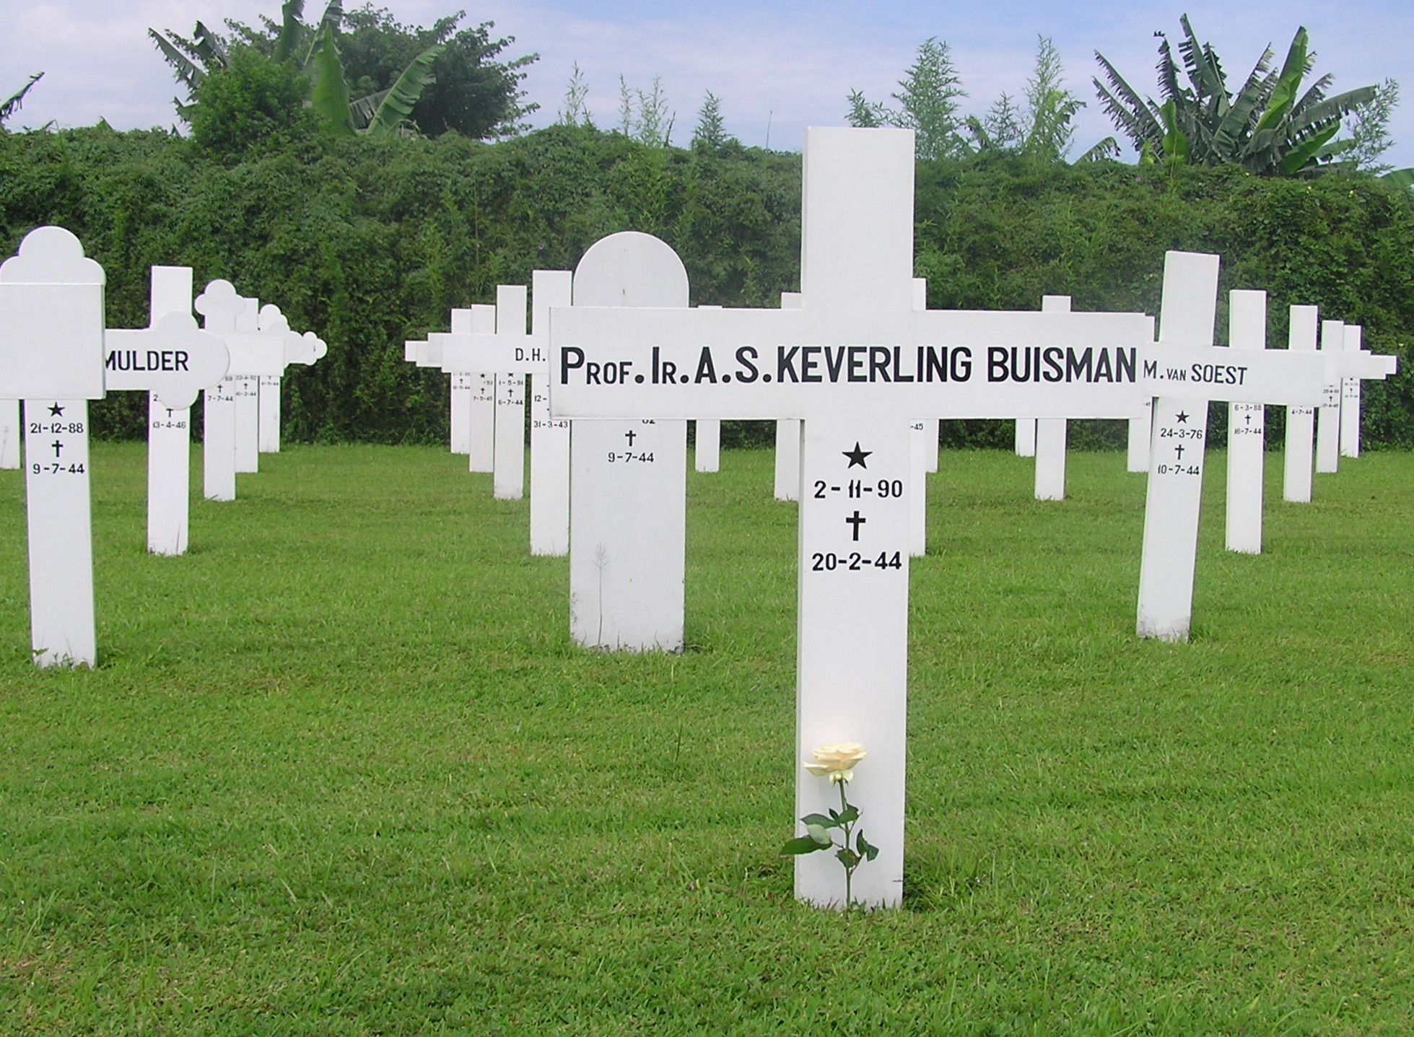
Makam Prof. Ir. Buisman di Taman Makam Kehormatan Belanda di Bandung

Slide 13
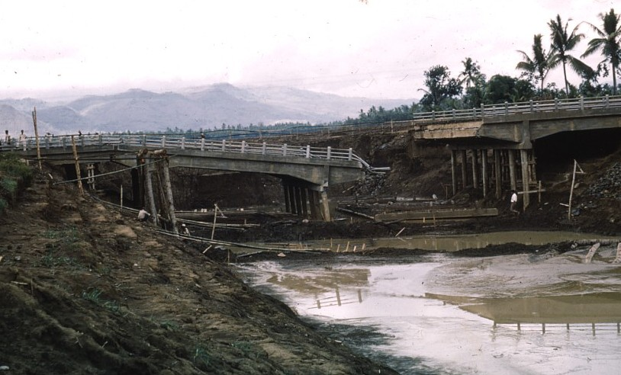
Jembatan Bendo, daerah Tulung Agung, Jawa Timur (Dec, 1961)
Jembatan bahru yang runtuh

Slide 14
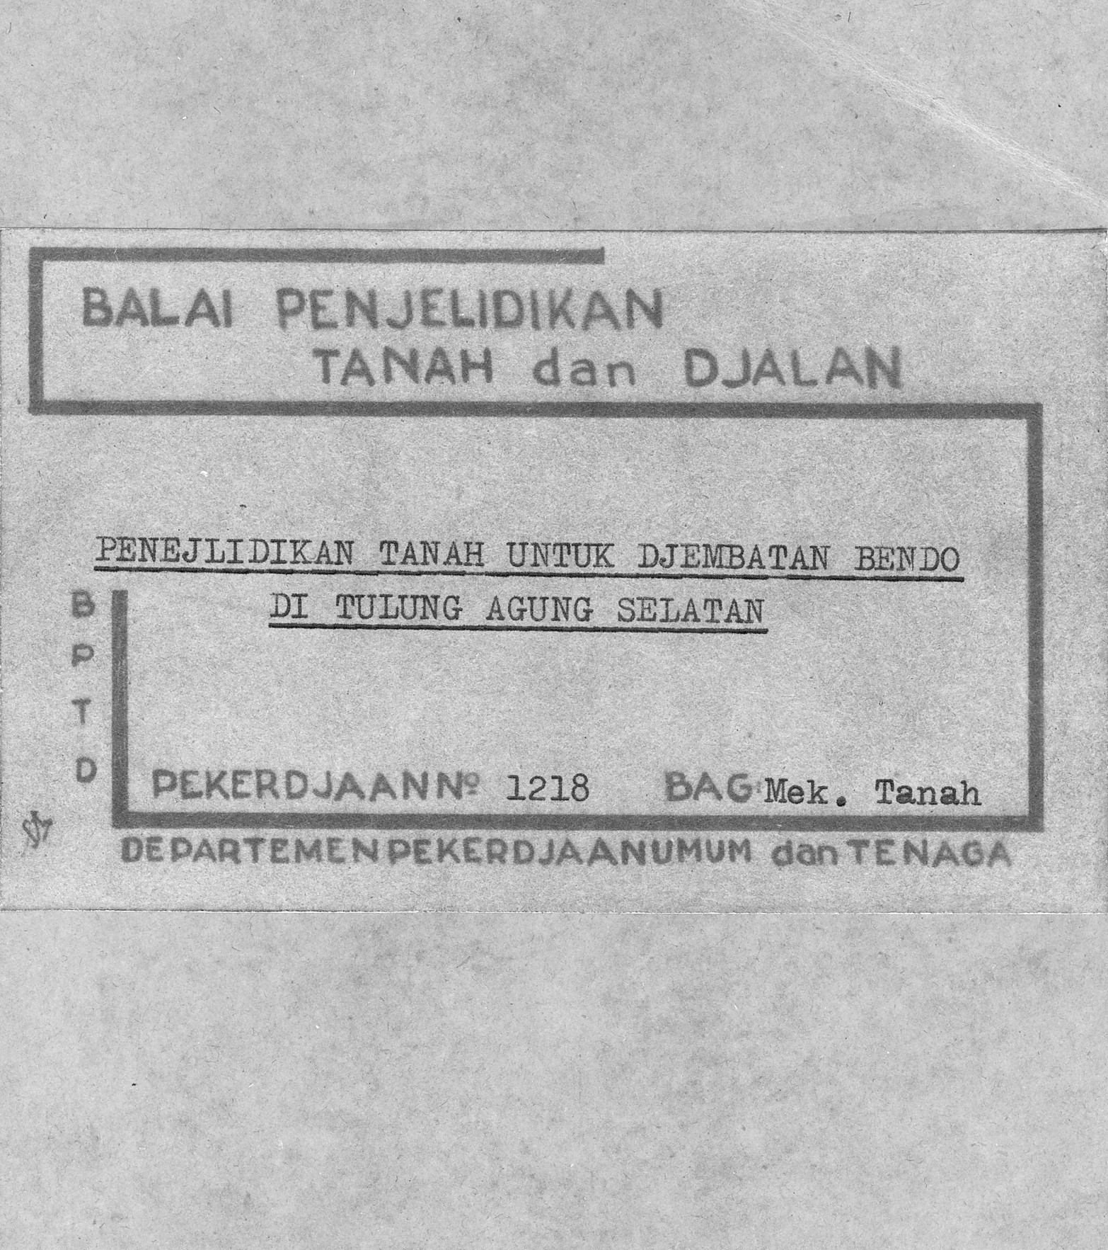
Laporan Penyelidikan Tanah pada Jembatan Bendo (tahun 1961)

Slide 15
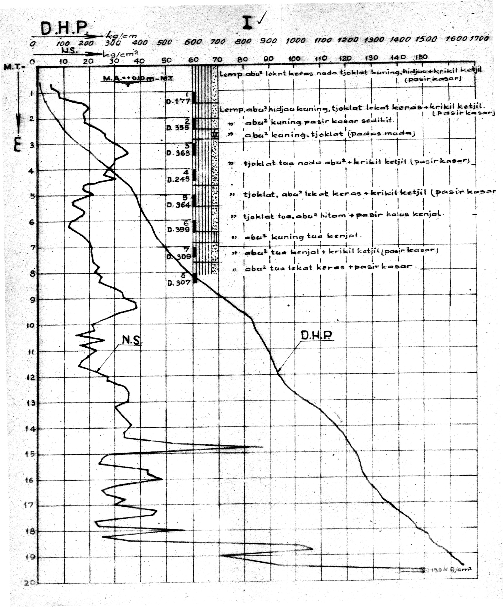

Hasil uji sondir pada
Jembatan Bendo
(1961)
N.S. = Nilai sondir or nilai konis
(cone resistance)
D.H.P. = Djumlah hambatan pelekat
(total adhesion resistance or total skin friction)
Rumus adalah rumus yang dipakai insinyur-insinyur Belanda pada waktu itu

Slide 16
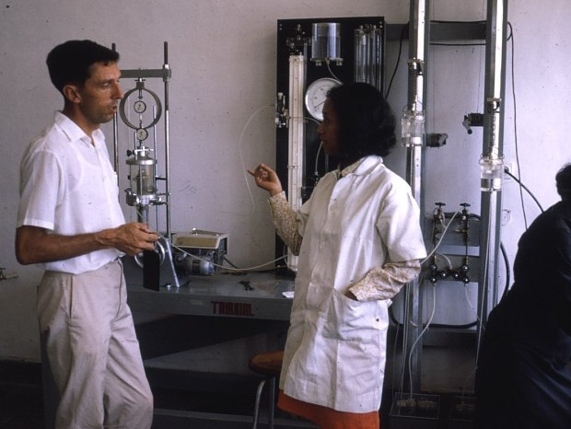
Sedang membicarakan uji triaxial dengan Ir Soelastri, Kepala Laboratorium, Lembaga Masalah Tanah dan Jalan, Bandung, 1969

Slide 17
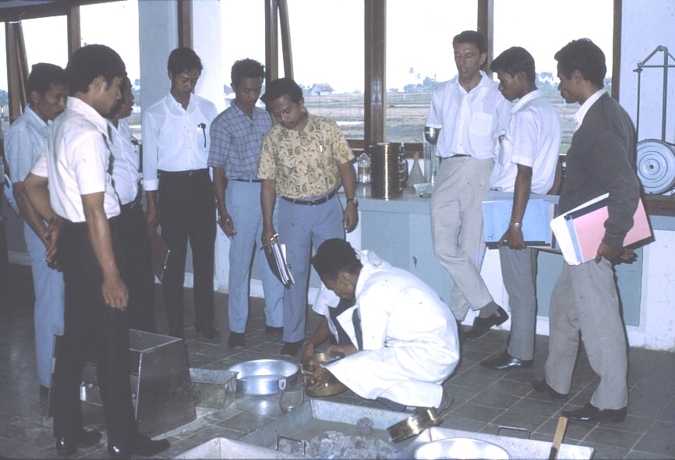
Kursus uji laboratorium untuk pegawai DPUT

Slide 18
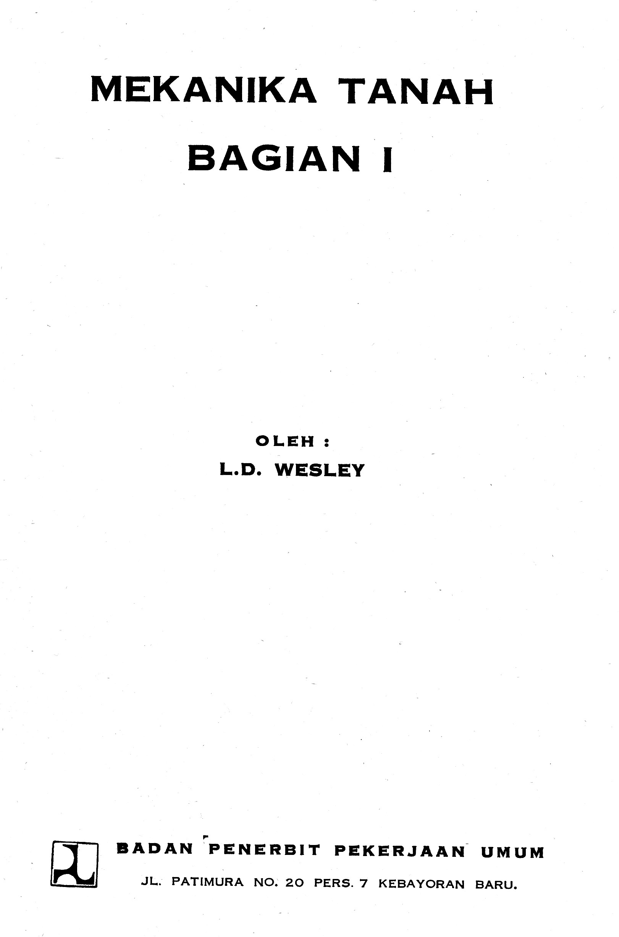
Kawan saya, Ir Luthfi, anjurkan supaya diktat yang saya pakai pada kursus untuk pegawai DPUT dilengkapkan supaya dapat dijadikan buku
- hasil usaha Ir Luthfi, buku tersebut diterbitkan oleh Badan Penerbit DPUT (1972)
Edisi pertama mamakai cara mencetak setensilan (stencil)

Slide 19
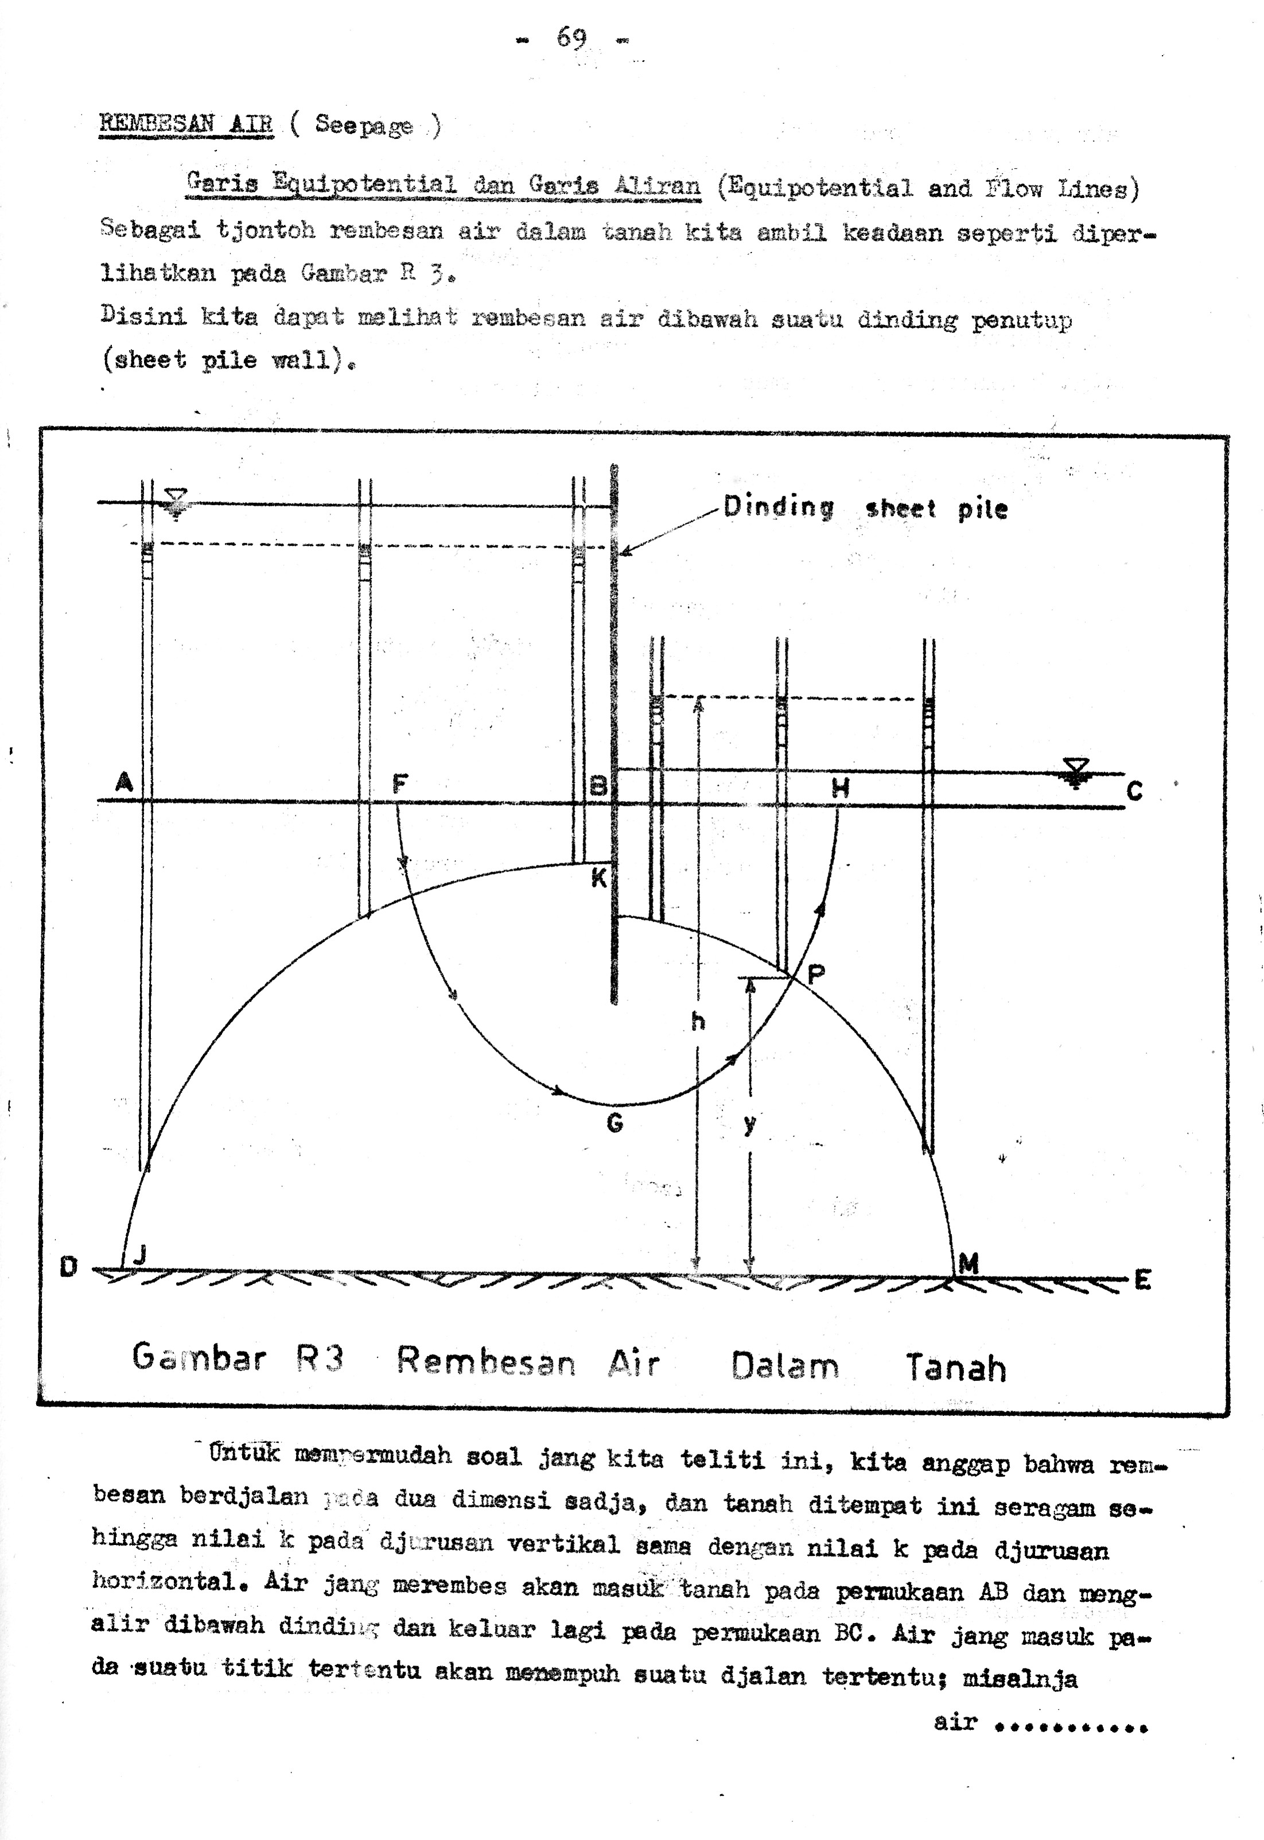
Halaman 69,
Mekanika Tanah
- edisi pertama, yang memakai ejaan lama

Slide 20
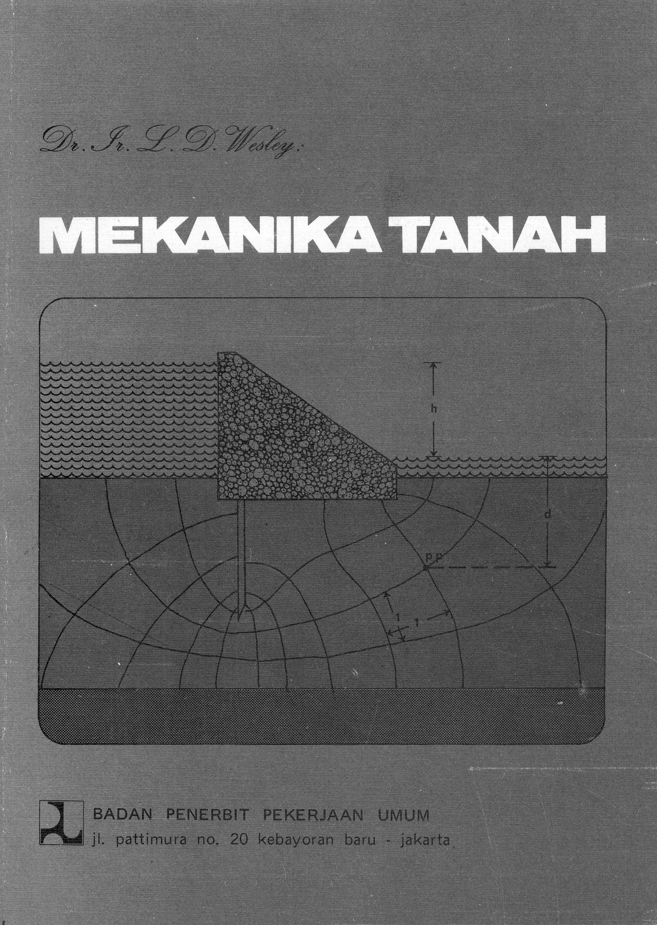
Edisi kedua, cetakan ke VI
1977
- gambar dan format diperbarui oleh petugas Badan Penerbit DPUT yang namanya Sdr Soeroyo

Slide 21
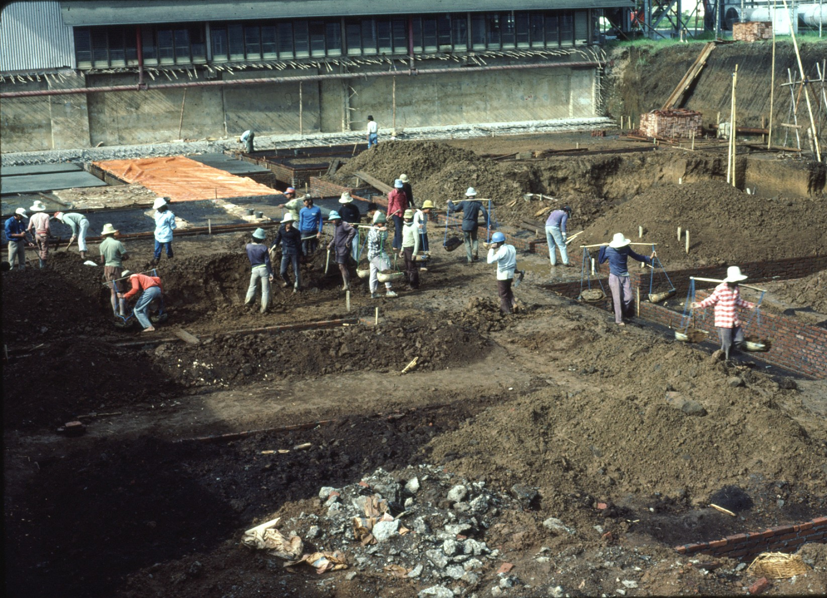
Tugas saya di Indonesia setelah kembali ke New Zealand:
Penggalian untuk fondasi Geothermal Power Station, Kamojang (ke selatan dari Bandung, Jawa Barat), 1982

Slide 22
Keadaan Geologi dan Tanah di Indonesia
- ternyata agak luar biasa, khususnya di daerah volkanis

Slide 23
Pengaruh ketinggian diatas muka laut pada jenis tanah

Slide 24
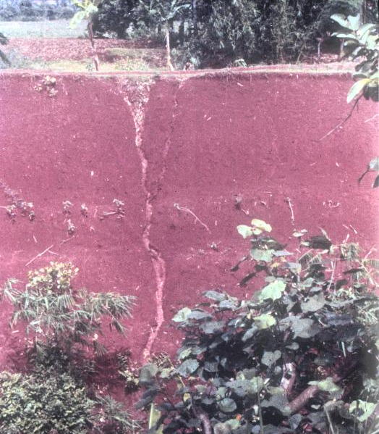
Typical red clay
- at altitude below 1000m
- mengandung clay mineral halloysite

Slide 25
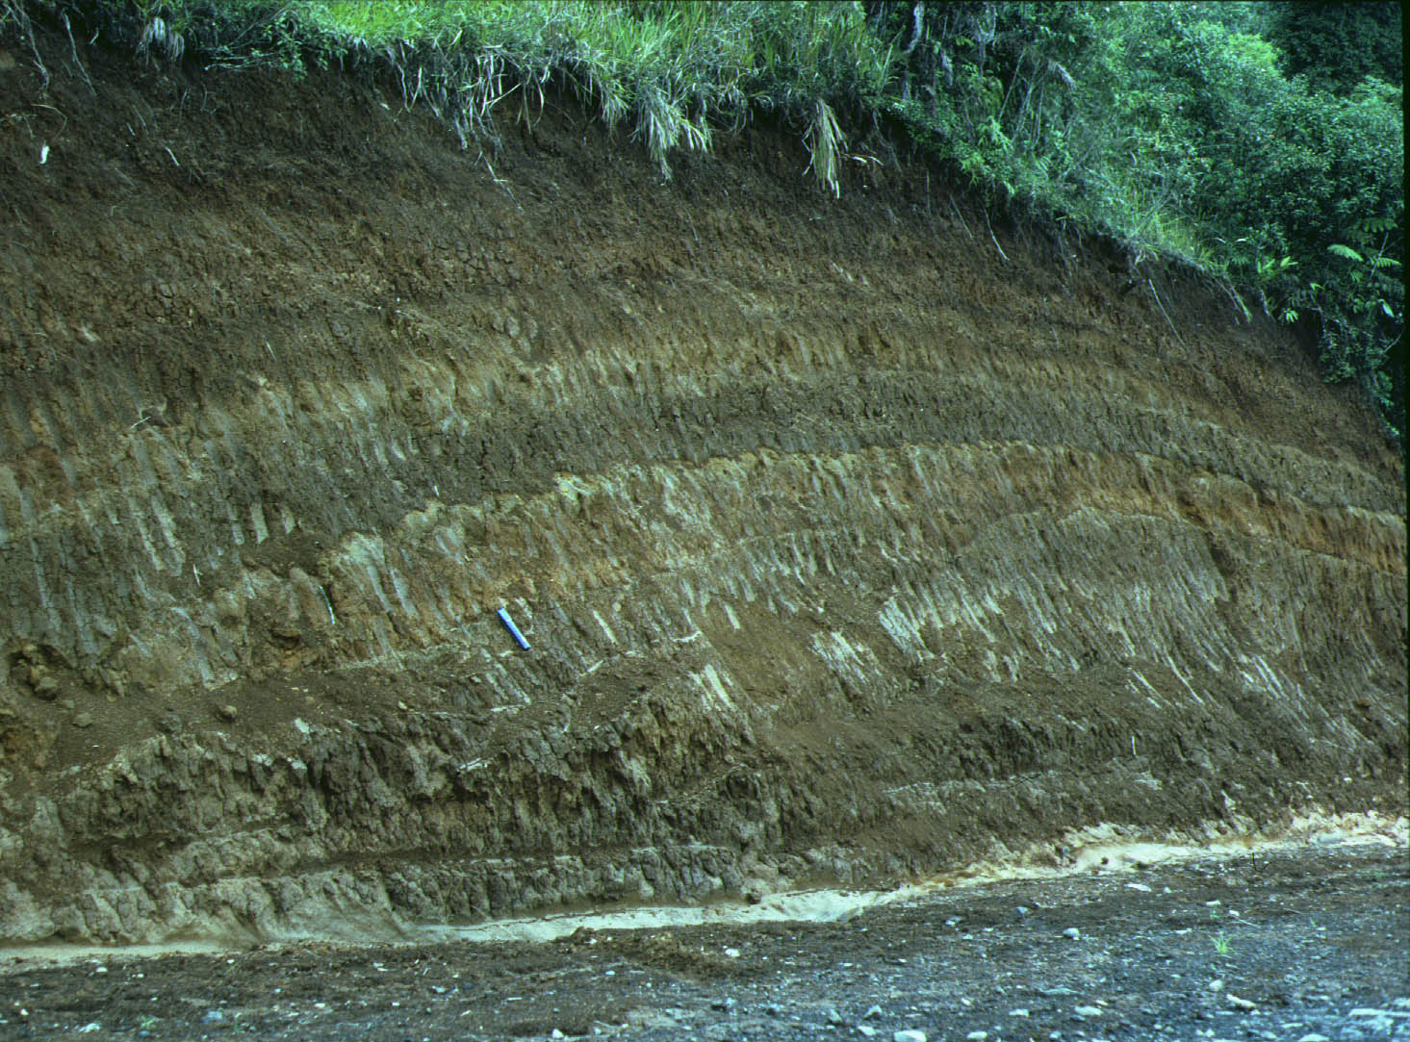
Typical volcanic ash clay – above 1000m’ mengandung clay mineral allophane

Slide 26
Dua orang yang menjadi “guru” saya:
Pak.Moeljono Purbo Hadiwidjojo, seorang pakar dalam bidang geologi teknik pada Pusat Geologi di Bandung
Pak. Junus Dai, seorang pakar ilmu tanah pada Pusat Penelitian Tanah di Bogor.
Ketika saya mulai bertugas, kedua ahli ini banyak membantu saya mengerti keadaan geologi dan tanah di Indonesia

Slide 27
Gambar 17.1. Geologi Pulau Jawa diperlihatkan pada penampang skematis.

Slide 28
A TERZAGHI CONNECTION WITH INDONESIA

Slide 29
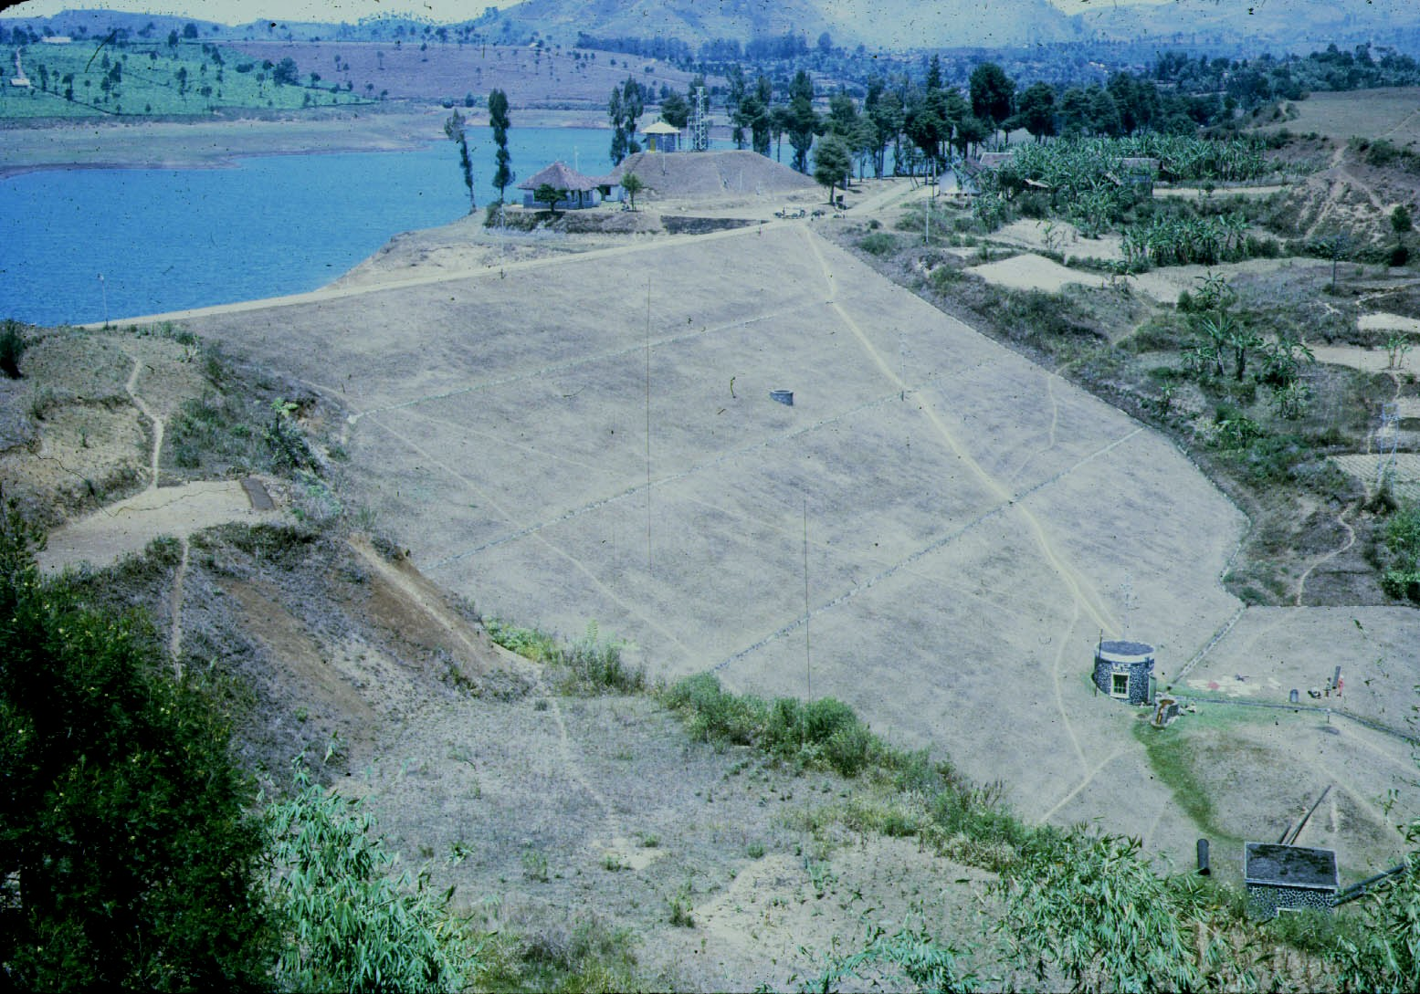
Cipanunjang Dam, 33m in height, near Pengalengan, West Java, built in 1927,of clay consisting of halloysite and allophane
- It is a Terzaghi connection with Indonesia

Slide 30
In the Proceedings of the Institution of Civil Engineers (England), April, 1958, the following paper is found:
Design and Performance of the Sasamua Dam by
Professor Karl Terzaghi, Dr, Ing., M.I.C.E.
Professor of the Practice of Civil Engineering
Harvard University, Cambridge, Massachussets.
The paper describes the Sasamua Dam in Kenya built of tropical red clay. It had been recently completed. The paper also presents information on three other dams built of similar materials, one of which was the Cipanunjang (Tjipanoendjang) dam. This was built as a water supply dam for Bandung and is still operational

Slide 31
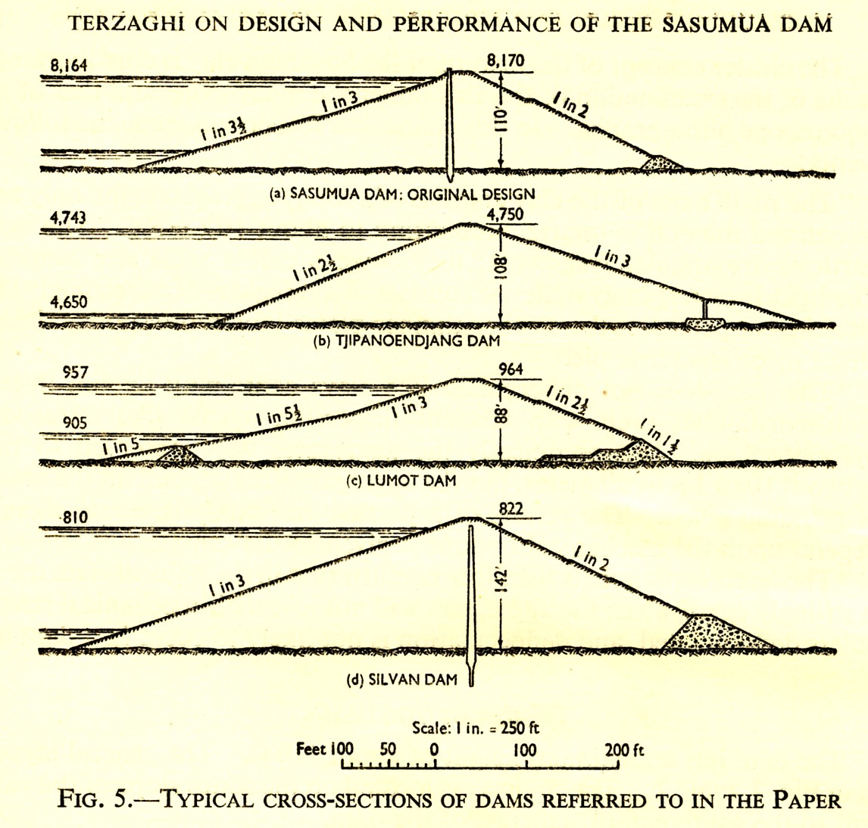
Dams built of similar soil to the Sasamua Dam in Kenya
- investigated by Terzaghi in 1957, and described in his paper on the Sasamua Dam
- a figure from Terzaghi’s paper

Slide 32
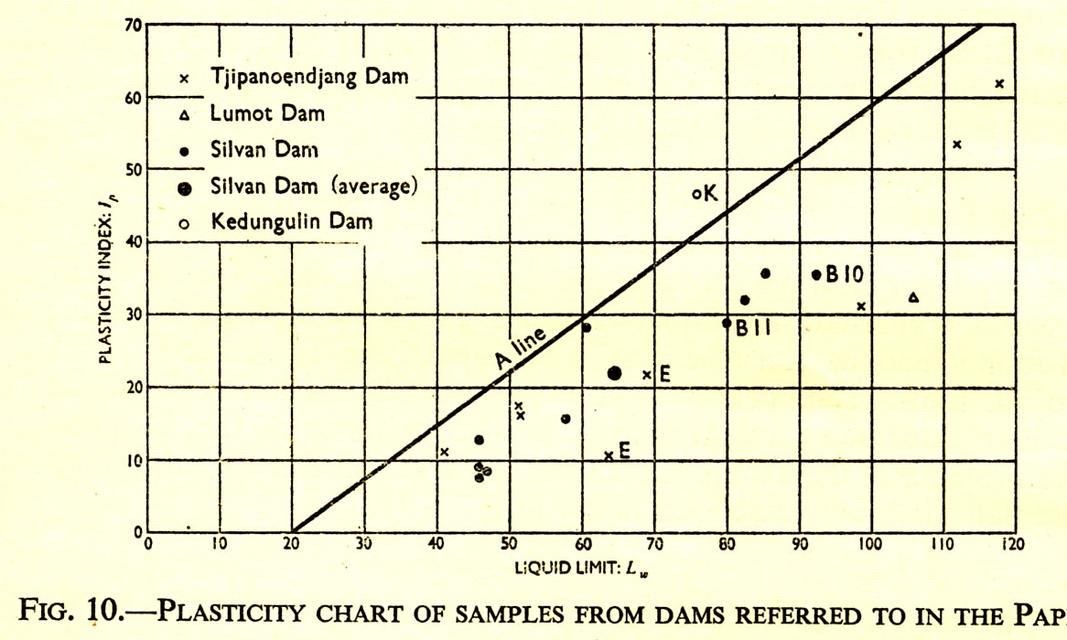
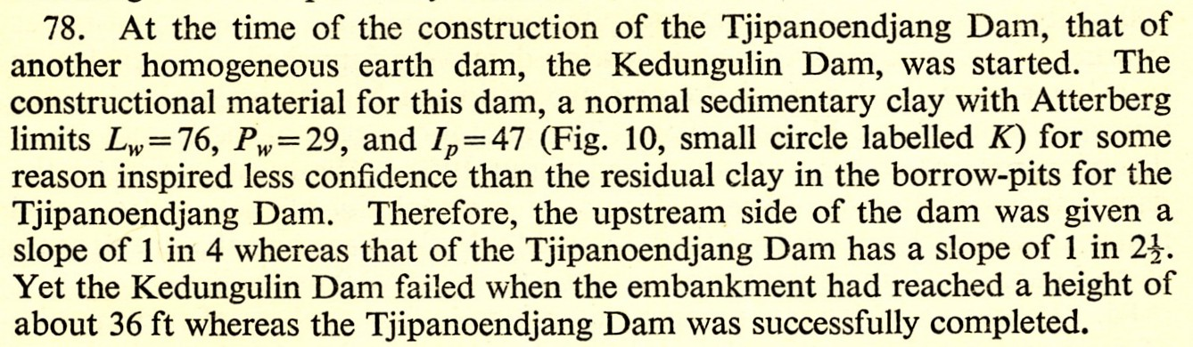
Comments on Cipanunjang Dam from Terzaghi’s paper on the Sasamua dam.

Slide 33
Perilaku pemampatan (compression behaviour)
- gambar yang biasa kita pelajari di universitas

Slide 34
Gambar 17.5 Uji oedometer pada tanah merah: dengan skala logaritmis mungkin dianggap ada tekanan prekonsolidasi
- ternyata dengan skala liniar tidak kelihatan adanya tekanan prekonsolidasi, apalagi nilai parameter C_{c} dan C_{s} kurang jelas, karena garisnya tidak lurus

Slide 35
Besarnya penuruna dapat ditaksir langsung dari grafik uji oedometer
- tidak perlu menentukan parameter seperti C_{c} atau m_{v}
- umumnya untuk tanah residu dan tanah endapan yang keras, perameter m_{v} yang paling cocok untuk menghitung penurunan

Slide 36
Penghargaan:
Ir Zacharias, Ir Soedarmanto, dan Ir Soelastri dari Lembaga Penylidikan Maslah Tanah dan Jalan
Sdr Hoedijono , dari LPMTD, yang mengajar saya Bahasa Indonesia
Pak Moeljono Purbo Hadiwidjoyo dari Pusat Geologi di Bandung dan Pak Junus Dai dari Pusat Penelitian Tanah di Bogor
Mr Michael Dobie, Manajer Wilayah Asia Pasifik dari Tensar International.
Ir Luthfi, yang mengambil inisiatif supaya buku Mekanika Tanah terbit pada tahun 1972
Ir S. Limasalle, Ir R Gunawan dan Meliani dari PTDacoral Eng. Int. Jakarta dan Dr Satyawan Pranjoto dari Auckland, yang banyak membantu penejemahan buku baru saya.
Pak Andre dan AndiPublisher atas kesediaanny menerbitkan buku itu

Slide 37
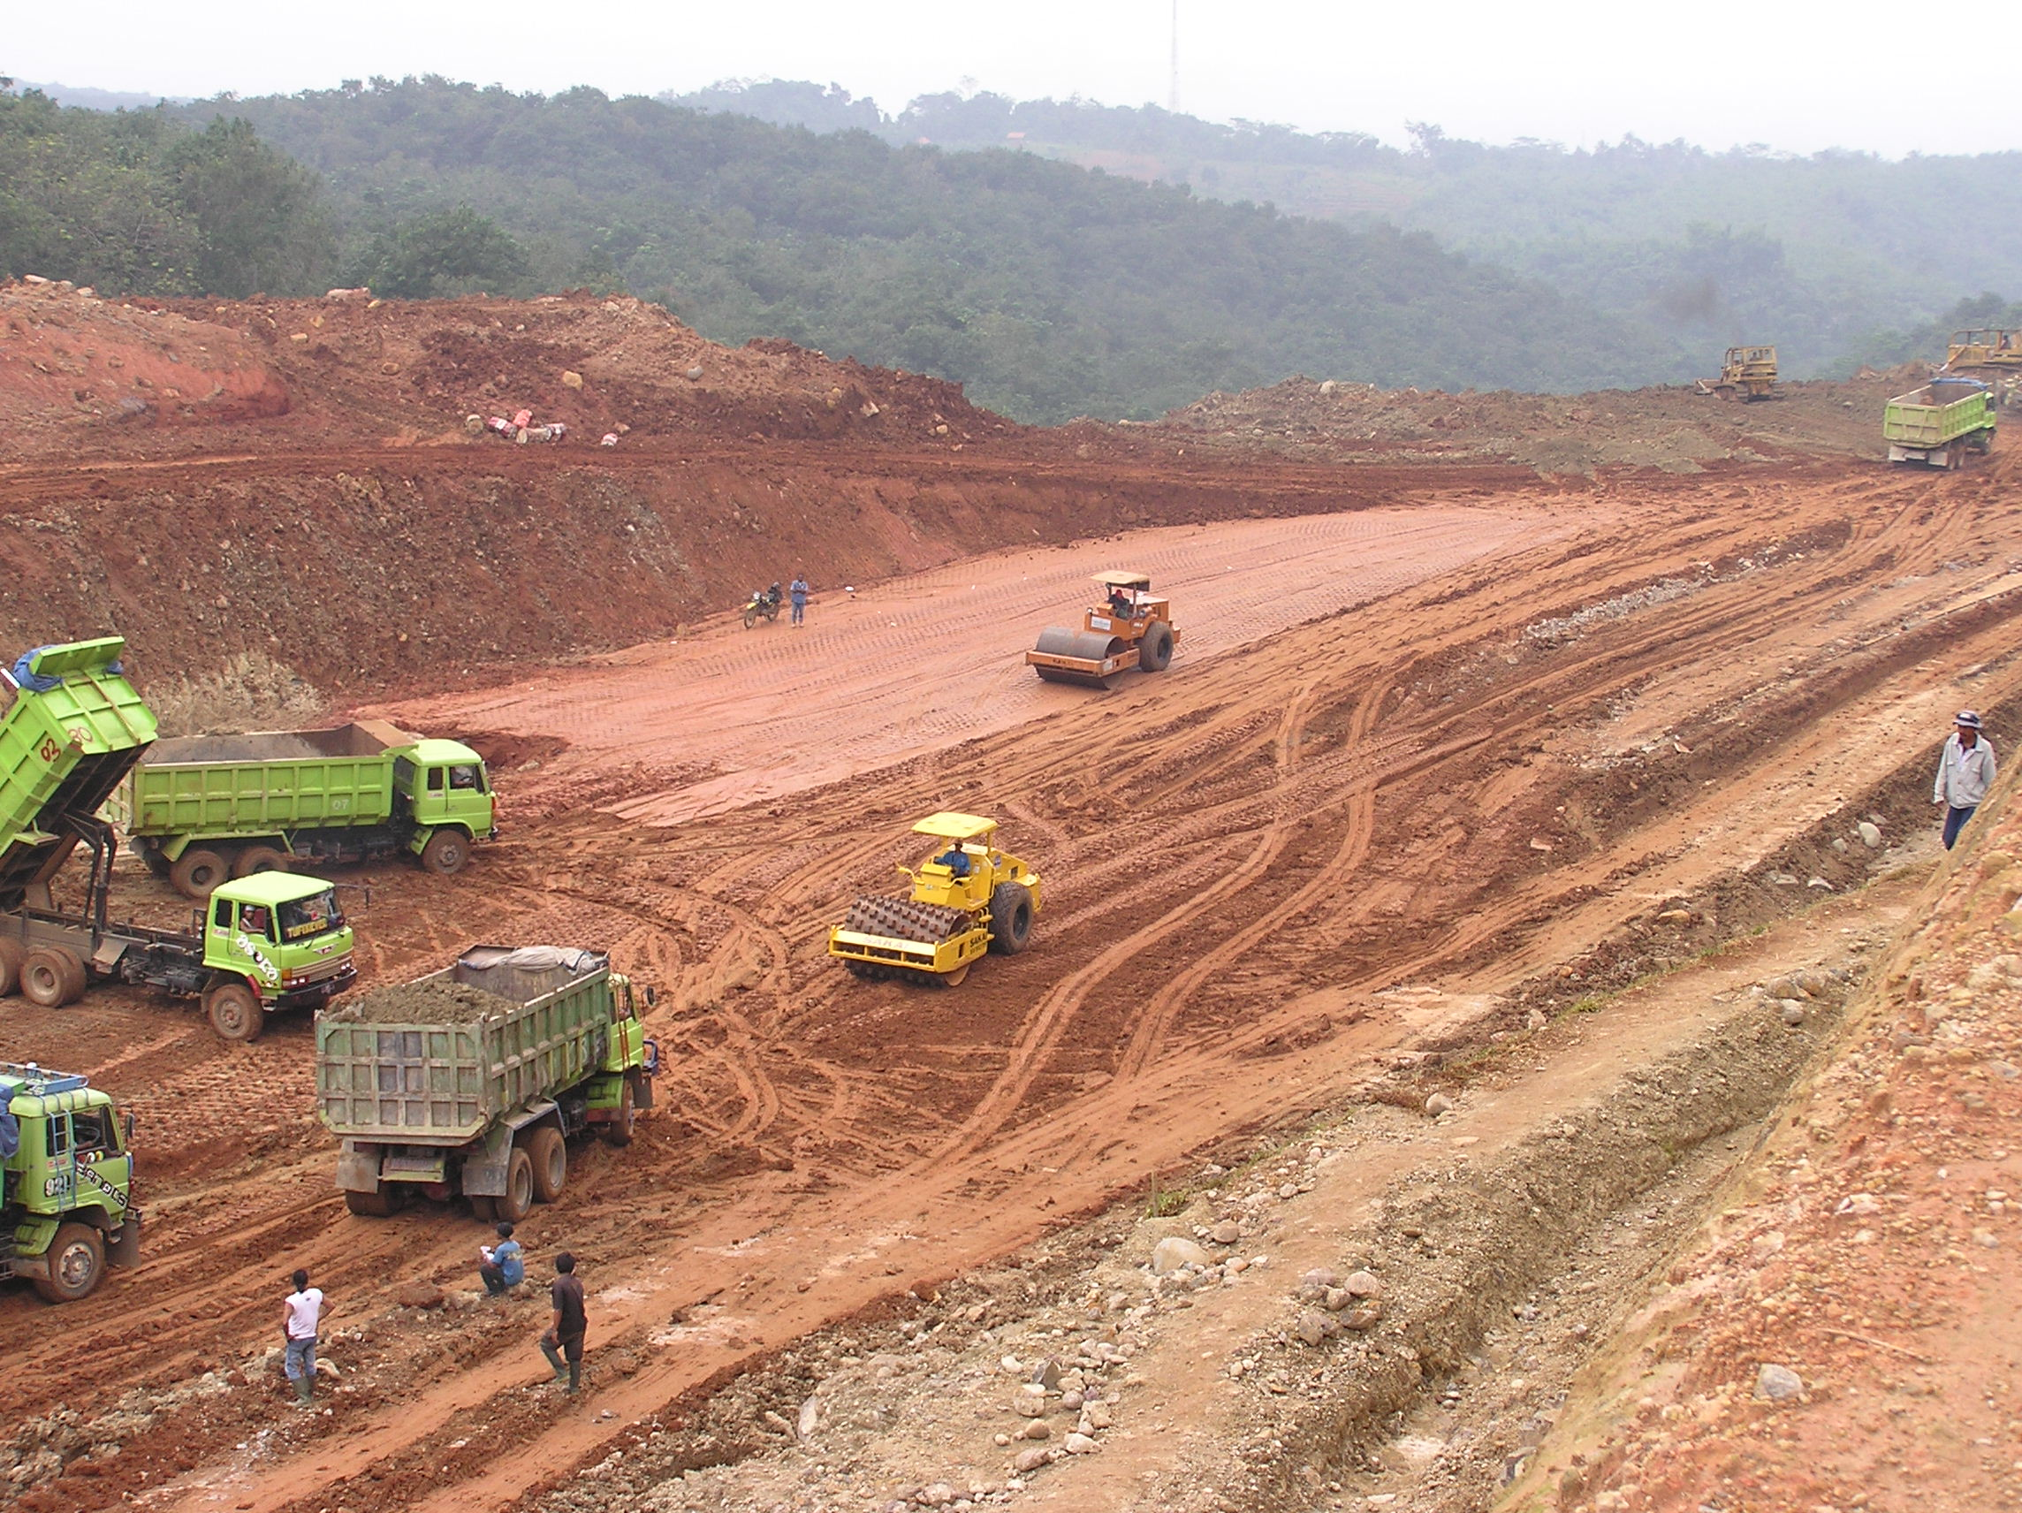
The End
Thank you for your attention

